Slide 1
Муниципальное дошкольное образовательное учреждение «Детский сад №14 «Солнышко» города Алушты
«Развитие творческого потенциала дошкольников посредством нетрадиционных техник в изобразительной деятельности»
Подготовила старший воспитатель:
МДОУ детский сад № 14 г.Алушты
Безверхая А.В.

Slide 2
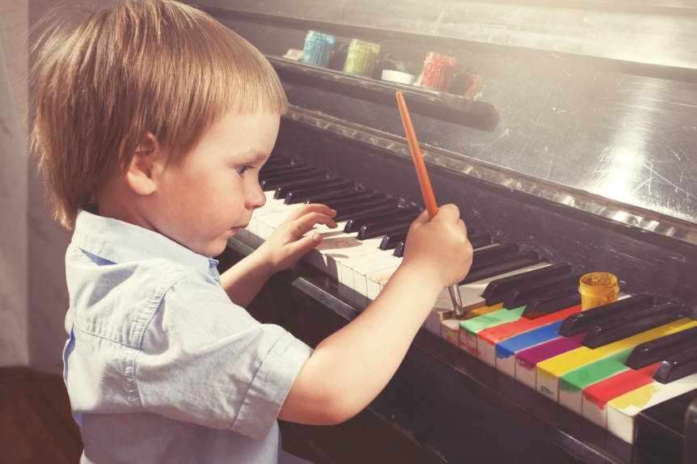
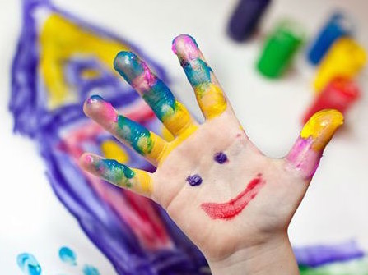
Творческий потенциал (англ. Creative potential) — совокупность качеств человека, определяющих возможность и границы его участия в разных видах деятельности.

Slide 3
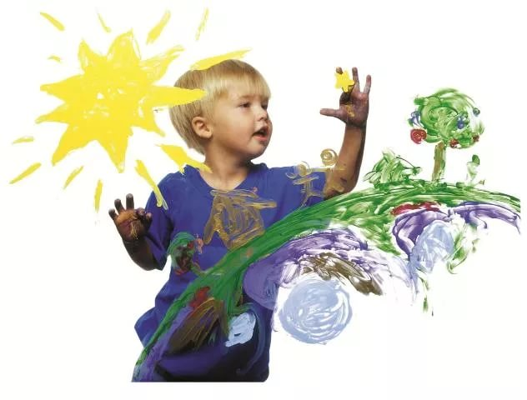
Задачи :
развитие продуктивной деятельности детей (рисование);
развитие детского творчества;
развитие мелкой моторики рук, восприятия, глазомера, координации и силы движения, интеллектуальной и творческой активности;
учить детей использовать в рисовании разнообразные материалы и технику (цветные карандаши, фломастеры, гуашь, акварель и др.).

Slide 4
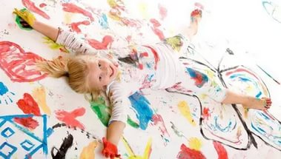
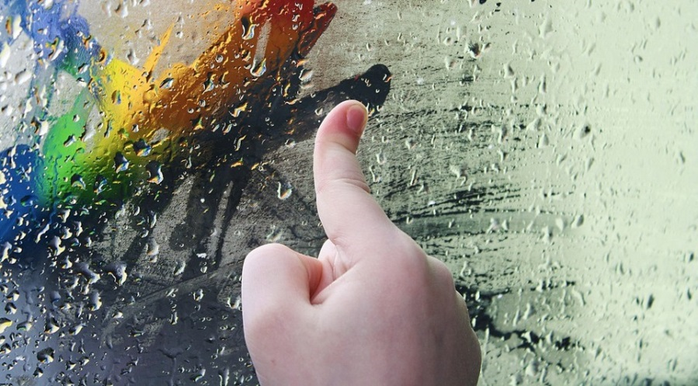
С самого раннего возраста дети пытаются отразить свои впечатления об окружающем мире в своём изобразительном творчестве.
Иногда им не нужны краски, кисточки и карандаши. Они рисуют пальчиками, ладошками на запотевшем стекле, палочкой на песке, иногда маминой помадой или зубной пастой на стекле; водой разлитой на столе.

Slide 5
В соответствии с современными
требованиями дошкольного образования
мы, педагоги (воспитатели), должны поставить в центр внимания всей педагогической деятельности ребенка и удовлетворение его потребностей в активной деятельности, в процессе которой удовлетворяются интересы, склонности, потребности, желания ребенка, развивается его творческий потенциал, формируются его личностные качества (активность, инициативность, самостоятельность, креативность).
Особое значение развития творческого потенциала дошкольников является использование нетрадиционных техник и современных материалов в работе с детьми.

Slide 6
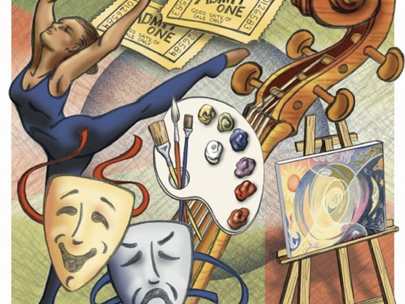
Основными педагогическими условиями реализации творческого потенциала детей являются: создание и обновление предметно-развивающей среды; вариативность в выборе содержания, форм, средств, методов работы с детьми, предоставляемых материалов; взаимодействие с семьями воспитанников.

Slide 7
Право выбора:
Деятельность
Содержание
Материал
Партнёра
Создание РППС
Взаимодействие ребенка и взрослого: партнёрские отношения, выстраивание диалога
Использование технологий: Технология ТРИЗ
Проблемное обучение
Метод проектов
Технология портфолио и др.
Таким образом, деятельность педагога и родителей направляется, в первую очередь, на создание условий для осмысленного выбора детьми индивидуальной образовательной стратегии, на индивидуальную помощь ребенку в выявлении своего таланта и планировании своей деятельности. При этом важно не то, что знают и умеют дети, а то, как они умеют проявлять и реализовывать свой творческий потенциал в соответствии с индивидуальными способностями.

Slide 8
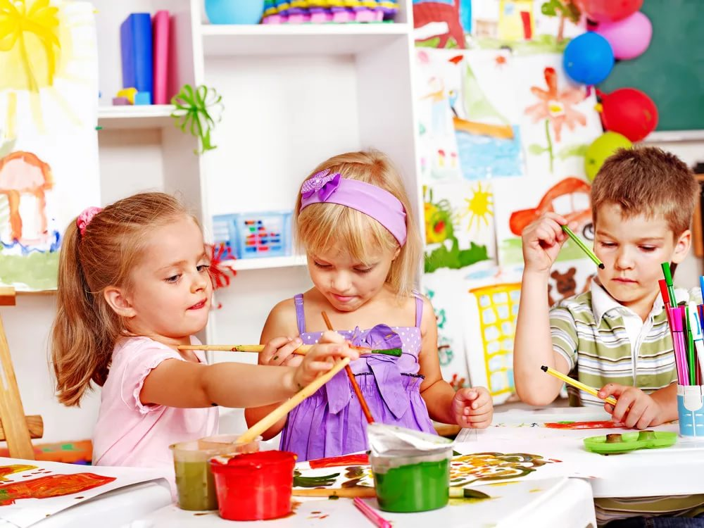
Результаты:
Рост интереса детей к рисованию, нетрадиционным техникам
Совершенствование навыка различения цветов и оттенков
Развитие творческих способностей, творческого подхода детей к окружающему миру
Обретение уверенности в себе
Преодоление «боязни чистого листа»

